Slide 2
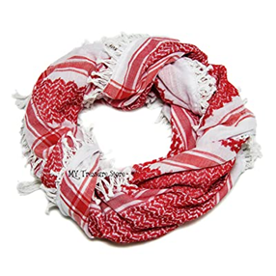

Slide 3
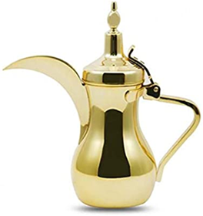
6 2 5

Slide 4
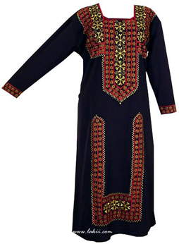
6 3 5

Slide 5
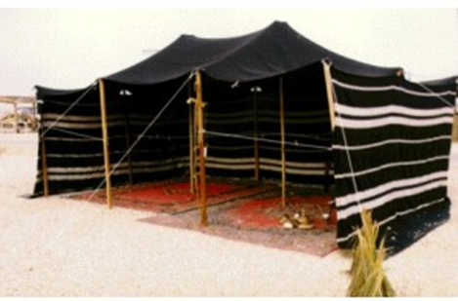
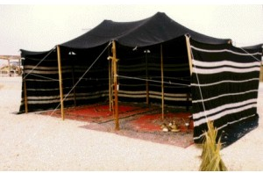
2 3 1

Slide 6
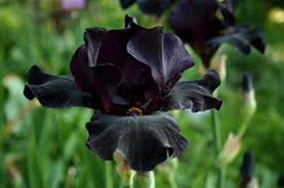
3 4 5

Slide 7
__ 5 __ 3

Slide 8
__ 3 2 __

Slide 9
__ __

